Slide 1
2021.07.05(晚上加班)&2021.07.06
工作日報
記錄人：葉柏漢
記錄日期：2021.07.06
工作時間：
19:00~20:00、08:30~17:30

Slide 2

本日工作事項
Day work
加班工作內容
修改總體規劃表單的bug

Slide 3
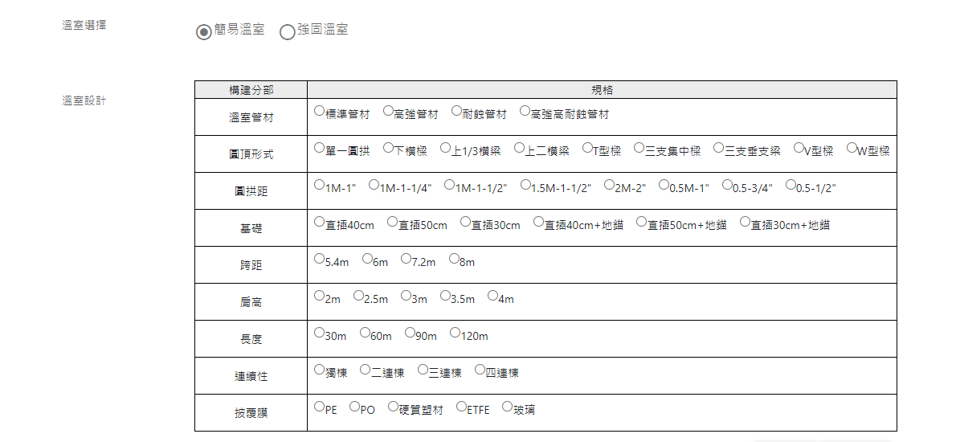
BUG修改(加班)
Project fixing
單選的表單內容變成多選
簡易溫室與強固溫室切換時，不會自動清除

Slide 4
明日預期規劃
Project planning
預計將設計好的表單呈現在網頁上
設計好之後會陸續上架表單的各種功能
表單處理完之後會整理側邊欄的資料，方便使用者進行查詢

Slide 5
謝謝觀看

